Slide 1
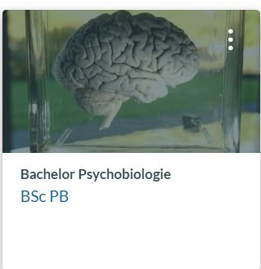
Specifieke informatie voor PB staat op de opleidingspagina op Canvas
kies in courses de opleidingspagina

Slide 2
Module Studie- en Loopbaanoriëntatie
Hier staat heel veel informatie, bijvoorbeeld:
‘Masterkeuze’: hier vind je oa een lijst met 110 verschillende masterprogramma’s waar PB alumni zijn terechtgekomen
‘Masters UvA-FNWI’: ben je toelaatbaar als PB-student?
‘Masters UvA-Psychologie’: per masterstrack staat vermeld welke vakken een PB student nodig heeft
Informatie over de dubbele bachelor Psychobiologie-Psychologie
…en nog veel meer…

